Slide 1
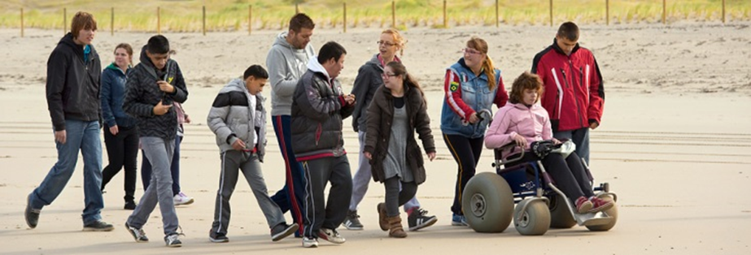
Wonen met Zorg…
Veerkracht in wonen en het sociaal domein
Utrecht - 21 juni 2019

Slide 2

Een levenslange, levensbrede beperking?
LL-beperking = Lichamelijk, Verstandelijk, Zintuigelijk, Psychisch, Chronische ziekte
Met een levenslange, integrale ondersteuningsvraag
Van alle mensen met levenslange, levensbrede beperking > 90% WMO
Ruim een derde heeft WMO ondersteuning vanwege beperking (rest ouderen)
Van alle kinderen met beperking = 95% Jeugdwet
Bij Jeugdwet onduidelijk, ca 50%
Voorheen: Wajong (15.000 per jaar) en AWBZ (> 1 mio)

Slide 3

Opdracht VN-Verdrag
Artikel 1:
“Doel van het Verdrag is het volledige genot door alle personen met een handicap van alle mensenrechten en fundamentele vrijheden op voet van gelijkheid te bevorderen, beschermen en waarborgen, en ook de eerbiediging van hun inherente waardigheid te bevorderen.”

Slide 4

Artikel 19 VN Verdrag
Het gelijke recht van personen met een handicap om in de maatschappij te wonen met dezelfde keuzemogelijkheden als anderen:
Vrijelijk kiezen waar en met wie zij leven
Toegang tot ondersteunende diensten, waaronder persoonlijke assistentie, om wonen in de maatschappij te ondersteunen en isolatie te voorkomen
Maatschappijdiensten en -faciliteiten op voet van gelijkheid beschikbaar

Slide 5
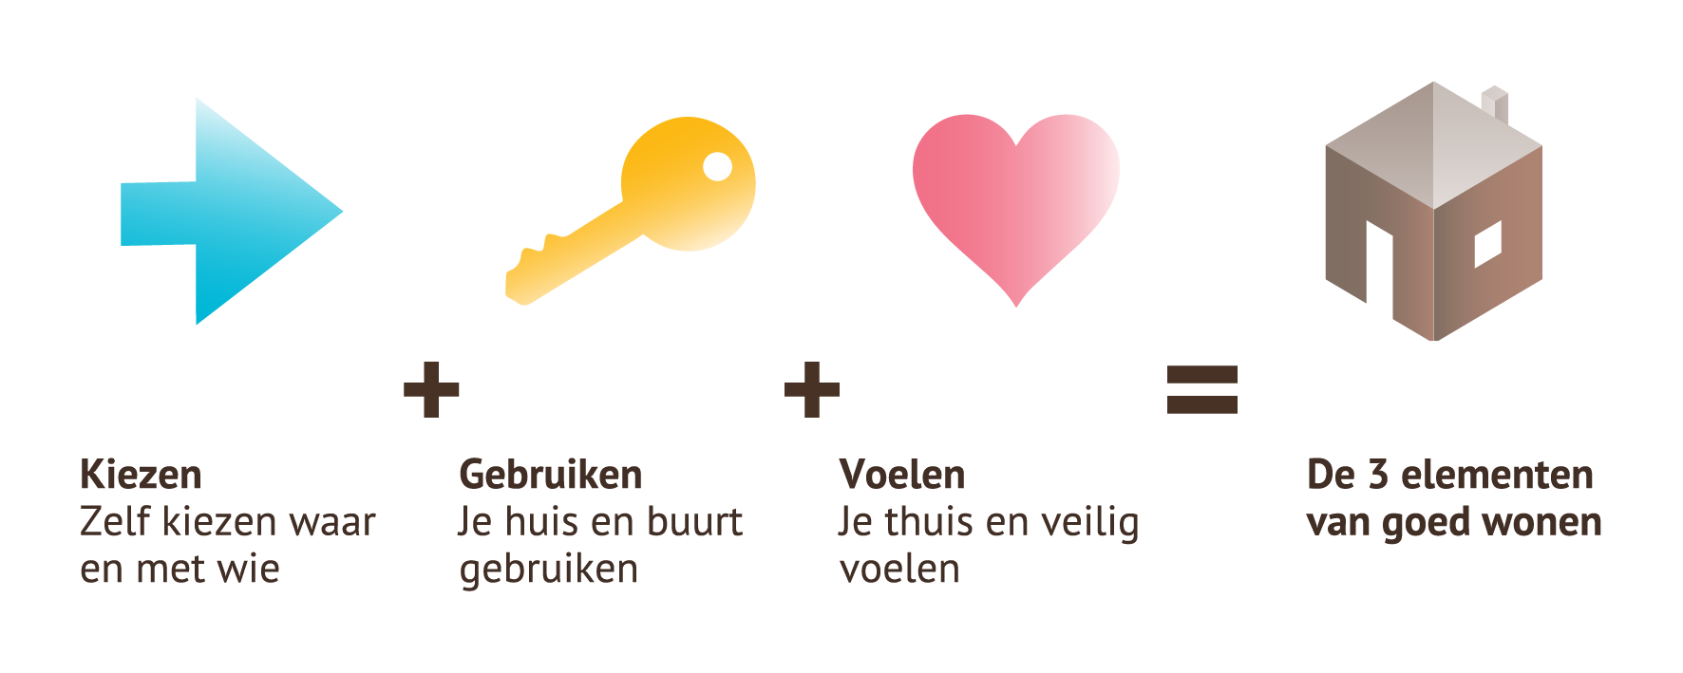
Goed wonen =

Slide 6

Wonen met Zorg; knelpunten
Inkomenspositie en positie op arbeidsmarkt structureel op achterstand
Onvoldoende passende en betaalbare woningen (m2 + omgeving)
Onvoldoende structurele, duurzame zorg/ondersteuning (meerjarig beschikken)
Onvoldoende passende woon/zorg combinaties:
  Beschermd wonen (GGZ) bestaat nog wel, maar…
  Waar is het aanbod (semi) collectief wonen voor andere groepen gebleven?
    Training naar zelfstandig wonen
    Logeren, deeltijd-wonen
    Collectieve, ondersteunde woonvormen voor NAH, LVB, ASS, LG etc
    Ouderinitiatieven
    Beleid mbt thuiswonende kinderen met een beperking (woningaanpassing)
Beperkte keuzemogelijkheden: uit huis, verhuizen, samenwonen, doorgroeien:
  Staat of valt bij stabiele, duurzame beschikbaarheid van wonen MET zorg/ondersteuning

Slide 7

Naar inclusief wonen
Belang van integrale woon-zorg-visie:
Steen
Ruimte voor wooninitiatieven
Leefbare en zorgzame wijken en buurten
Toegankelijke woningen en woongebouwen
Samenwerking van alle partijen
Aandacht voor (brand)veiligheid
Voorzieningen
Levenslange, levensbrede op- en afschaalbare zorg- en ondersteuning
Alles doen wat nodig is om meedoen, autonomie en burgerschap mogelijk te maken ohgv onderwijs, arbeid, participatie, inkomen, vrije tijd, mobiliteit etc.

Slide 8
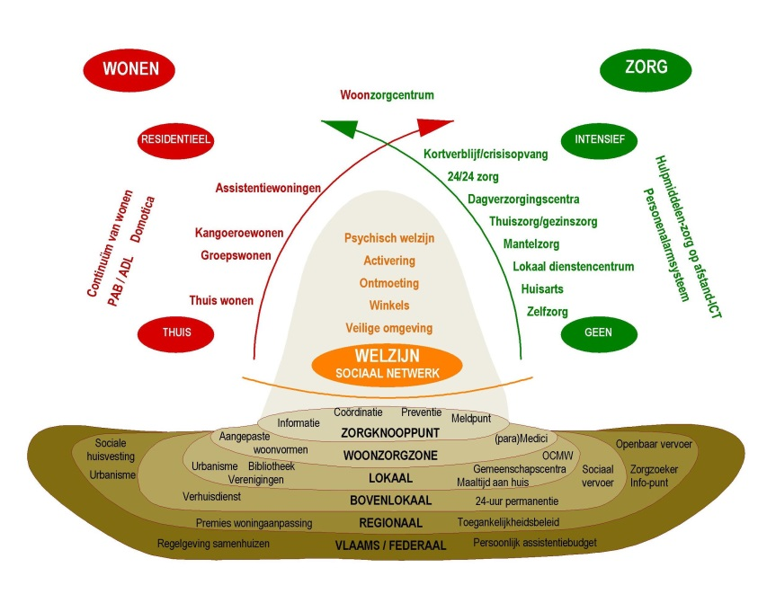
Wonen met Zorg; een perspectief…

